Slide 1


Jornadas Técnicas para os beneficiários de projetos aprovados na 1ª convocatória do Programa INTERREG V-A MAC 2014-2020
14 de março de 2017-Las Palmas de Gran Canaria
16 de março de 2017-Santa Cruz de Tenerife
20 de março de 2017-Funchal, Madeira
22 de março de 2017-Angra do Heroísmo, Terceira, Açores

Slide 2


O SISTEMA INFORMÁTICO SIMAC2020 PARA A GESTÃO DOS PROJETOS
CRIACÃO DE UTILIZADORES
ACESSO AO PROJETO
TAREFAS DO PROJETO
PEDIDO DE ADIANTAMENTO
CRIAÇÃO DE DESPESAS PAGAS
DECLARAÇÃO DE DESPESAS PAGAS
PEDIDOS DE PAGAMENTO
PEDIDOS DE MODIFICAÇÃO
RELATÓRIOS DE EXECUÇÃO

Slide 3
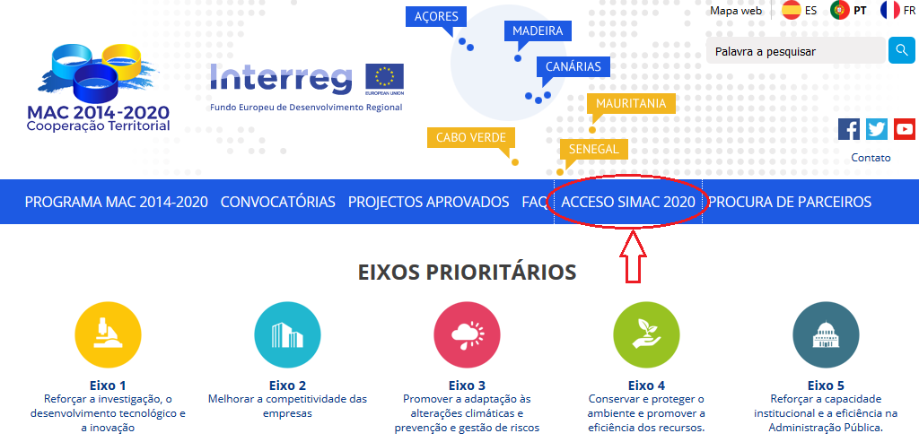
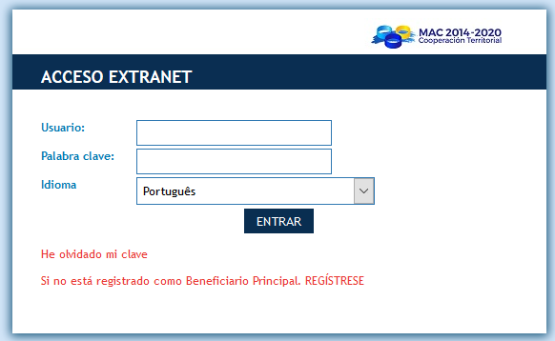
SIMAC2020
ACESSO

Slide 4
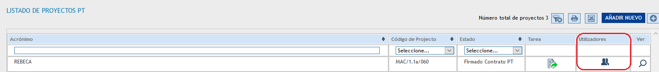
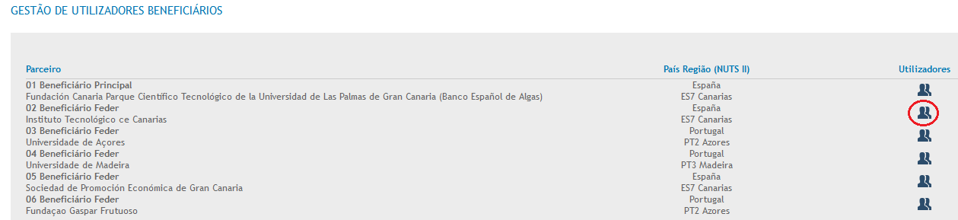
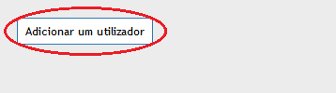
SIMAC2020
CRIAÇÃO DE UTILIZADORES
Os pedidos de acesso são criados pelo Beneficiário Principal para os beneficiários FEDER
OBTENÇÃO DE CÓDIGOS DE ACESSO PARA BENEFICIÁRIOS FEDER

Slide 5
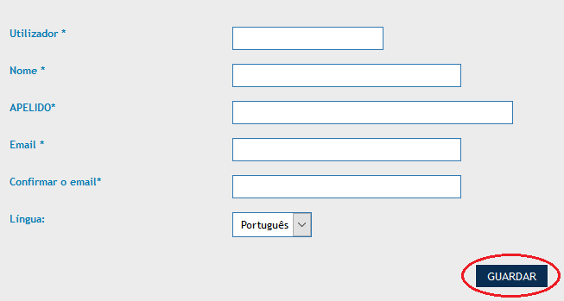
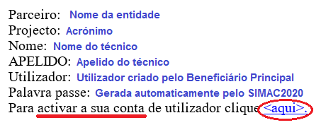
SIMAC2020
CRIAÇÃO DE UTILIZADORES
O Beneficiário Principal preenche este formulário
OBTENÇÃO DE CÓDIGOS DE ACESSO PARA BENEFICIÁRIOS FEDER
O Beneficiário FEDER recebe este correio eletrónico para ativar a sua palavra chave
Posteriormente pode-se alterar através de “Recuperar Password”

Slide 6
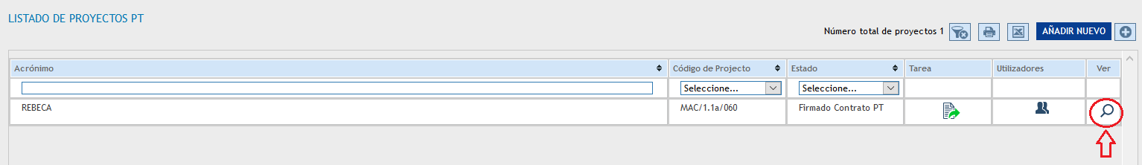
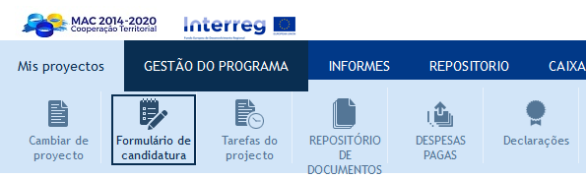
SIMAC2020
ACESSO AO PROJETO
ACESSO AO PROJETO

Slide 7
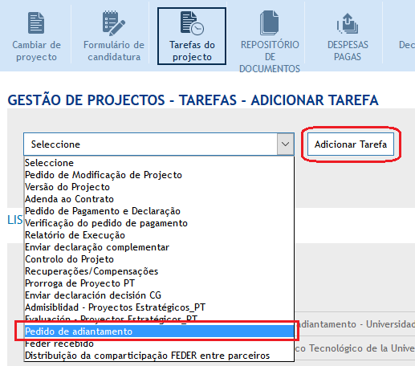
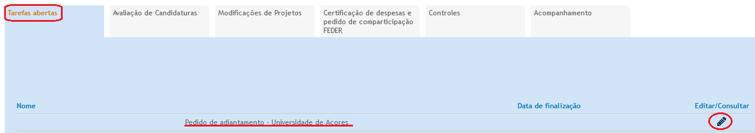
SIMAC2020
PEDIDO DE ADIANTAMENTO
A tarefa “Pedido de Adiantamento” é criada e preenchida por cada Beneficiário FEDER que pretende solicitar o adiantamento….
… mas o Beneficiário Principal:
  faz a revisão
  finaliza a tarefa
  imprime, assina e carimba
  coloca o documento digitalizado no repositório de documentos
  informa a la SC
TAREFAS DO PROJETO

Slide 8
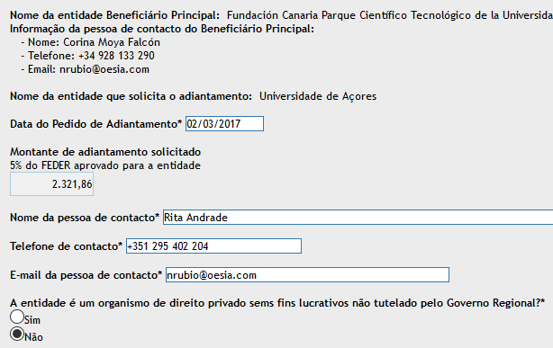
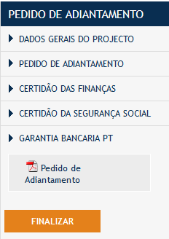
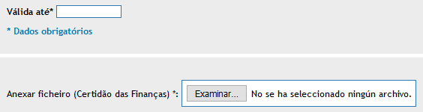
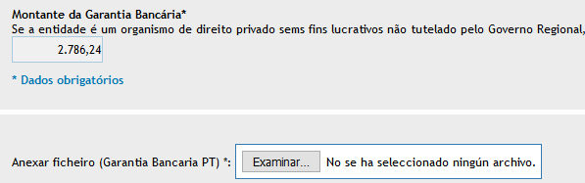
SIMAC2020
PEDIDO DE ADIANTAMENTO
TAREFAS DO PROJETO
BP

Slide 9
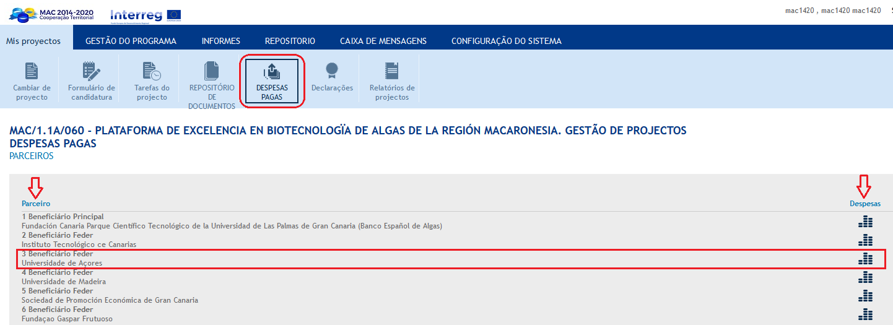
SIMAC2020
CRIAÇÃO DE DESPESAS PAGAS
TAREFAS DO PROJETO
Os beneficiários dos projetos podem ir introduzindo as despesas já pagas há medida que vão executando e, quando necessário ,de acordo com o calendário estabelecido, executar a declaração de despesas pagas ,agrupando as despesas pagas a apresentar.

Slide 10
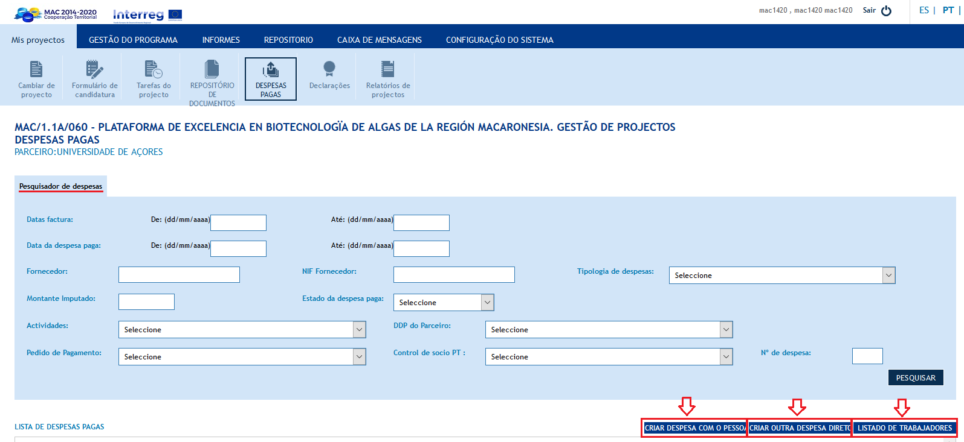
SIMAC2020
CRIAÇÃO DE DESPESAS PAGAS
Para despesas de pessoal por custos unitários
TAREFAS DO PROJETO
Para as restantes despesas (com fatura)

Slide 11
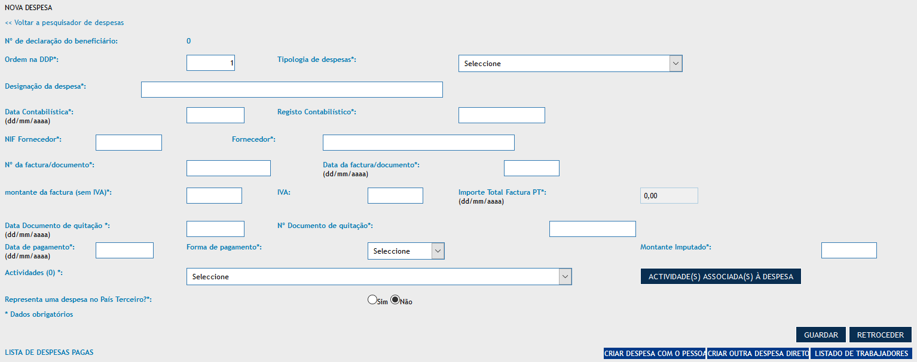
SIMAC2020
CRIAR OUTRA DESPESA DIRETA
TAREFAS DO PROJETO

Slide 12
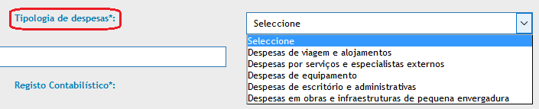
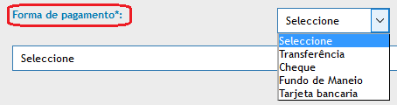
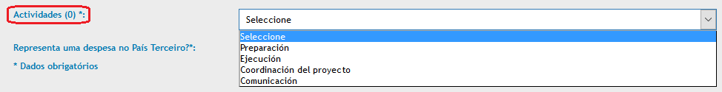

SIMAC2020
CRIAR OUTRA DESPESA DIRETA
TAREFAS DO PROJETO

Slide 13
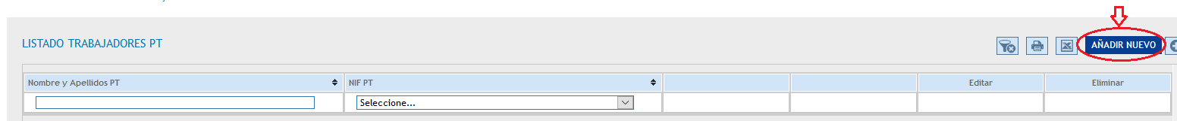
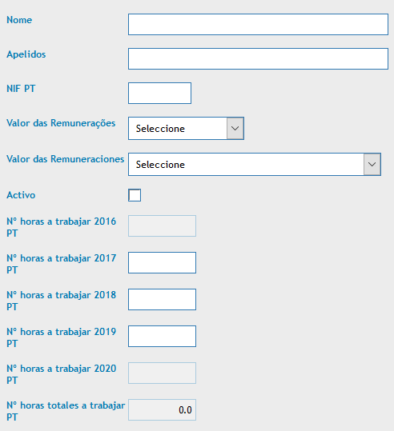
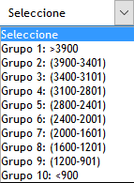

SIMAC2020
CRIAR DESPESAS COM PESSOAL (custos unitários)
LISTA DE TRABALHADORES
TAREFAS DO PROJETO

Slide 14
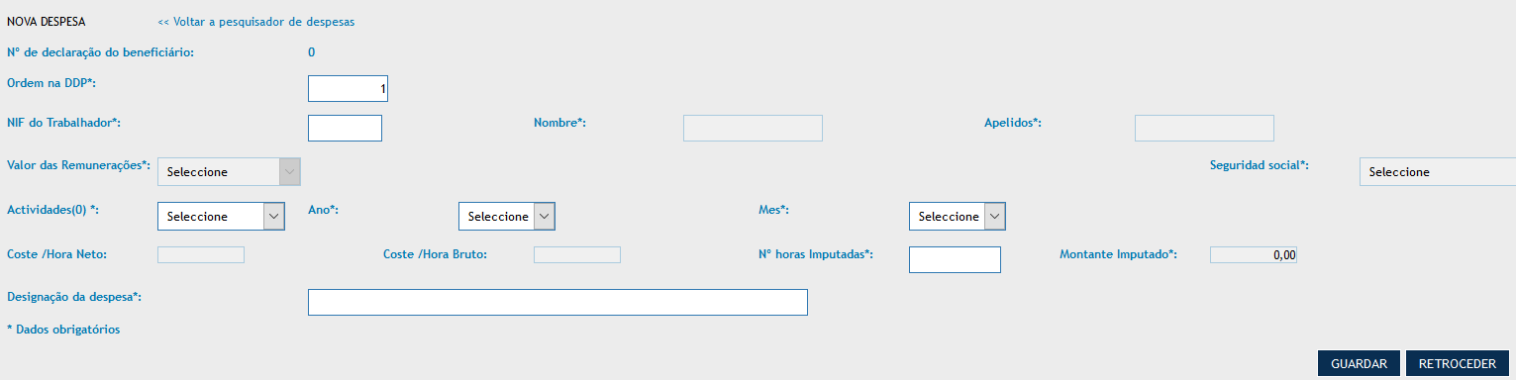
SIMAC2020
CRIAR DESPESAS COM PESSOAL (custos unitários)
CRIAR DESPESAS COM PESSOAL
TAREFAS DO PROJETO
É gerado diretamente no SIMAC2020 com a informação da lista de trabalhadores
Só se pode imputar despesas com pessoal na atividade de Execução
Deve coincidir com a Folha de Registo Diário das Tarefas Executadas

Slide 15
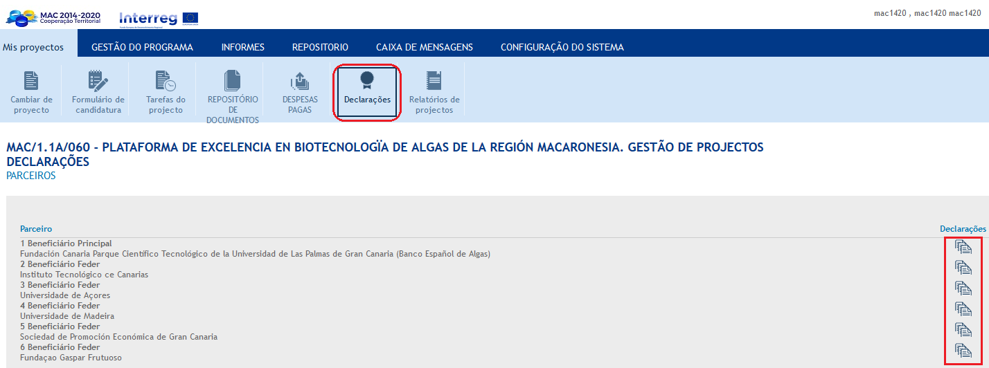
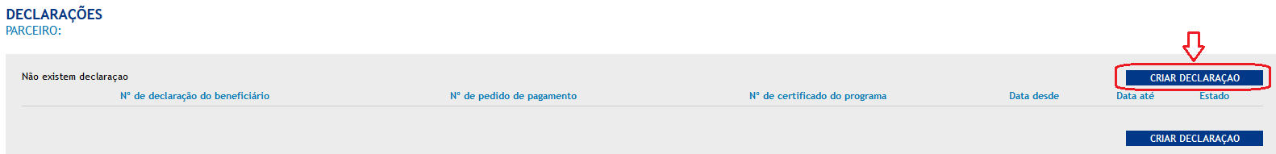
SIMAC2020
DECLARAÇÃO DE DESPESAS PAGAS
TAREFAS DO PROJETO

Slide 16
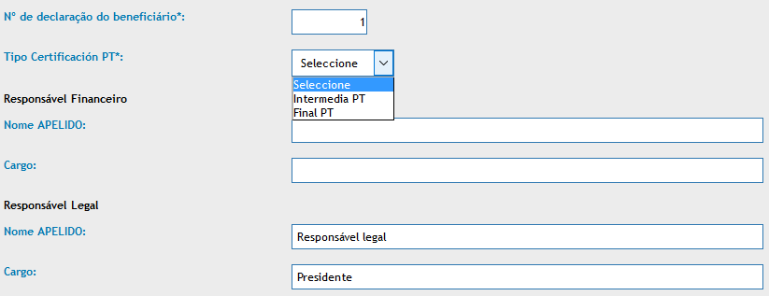
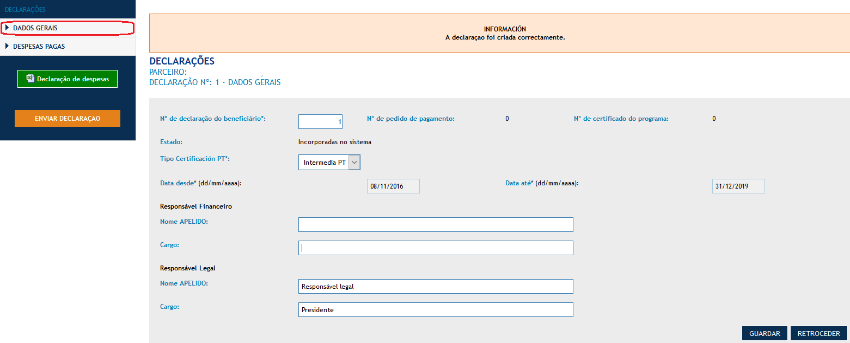
SIMAC2020
DECLARAÇÃO DE DESPESAS PAGAS
TAREFAS DO PROJETO

Slide 17
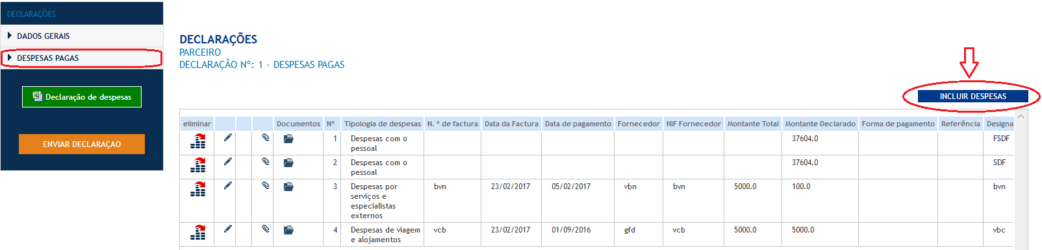
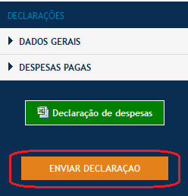
SIMAC2020
DECLARAÇÃO DE DESPESAS PAGAS
TAREFAS DO PROJETO
Depois de “enviar declaração”: descarregar (declaração e anexos), imprimir, assinar, carimbar e enviar os respetivos originais por correio ao Correspondente Regional
Depois de enviada, a declaração passa de “incorporada no sistema” a “declarada” e, já não se pode modificar.

Slide 18
SIMAC2020
OTRAS TAREAS DEL PROYECTO
PEDIDO DE PAGAMENTO
O Beneficiário FEDER que pede o reembolso deverá:
  1. Criar a tarefa “Pedido de Pagamento”.
  2. Preencher todos os campos.
  3. Incluir as declarações de despesas pagas validadas.
  Anexar os documentos correspondentes (declarações de ausência de dividas).
  Comunicar ao BP que foi criada a Tarefa “Pedido de pagamento”.
O Beneficiário Principal deverá:
  Comprovar que toda a informação está correta.
  Finalizar a tarefa no SIMAC2020.
  Imprimir o documento “Pedido de Pagamento” (com os anexos correspondentes)
  Assinar e carimbar os documentos e anexos.
  Colocar o Pedido de Pagamento assinado, carimbado e digitalizada no repositorio.
  Informar a SC que solicitou o pagamento.
TAREFAS DO PROJETO
PEDIDO DE MODIFICAÇÃO
RELATÓRIOS DE EXECUÇÃO

Slide 19

SIMAC2020
  OBRIGADA PELA ATENÇÃO
  www.mac-interreg.org
Secretaria Conjunta:
gestionproyectos@pct-mac.org
Correspondente Regional da Madeira
idr@madeira.gov.pt

Slide 20
SIMAC2020
  OBRIGADA PELA ATENÇÃO
  www.mac-interreg.org
Secretaria Conjunta:
gestionproyectos@pct-mac.org
Correspondente Regional dos Açores
andreia.b.bretao@azores.gov.pt

